Slide 1
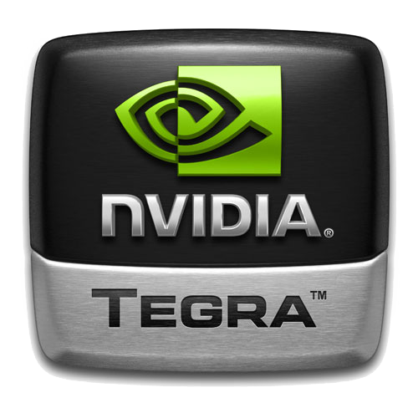
NVIDIA PhysX dla systemu Android (NVIDIA Tegra)
Tomasz Ludwiczak - 2013

Slide 2
Układ prezentacji
Historia układu Tegra 1 (luty 2008), Tegra 2 (styczeń 2010)
Teraźniejszość i bliska przyszłości Tegra 3 (luty 2011) ,4 (~Q2-Q3 2013),5…, prezentacja możliwości
Tegra Android Development Pack – instalacja, omówienie

Slide 3
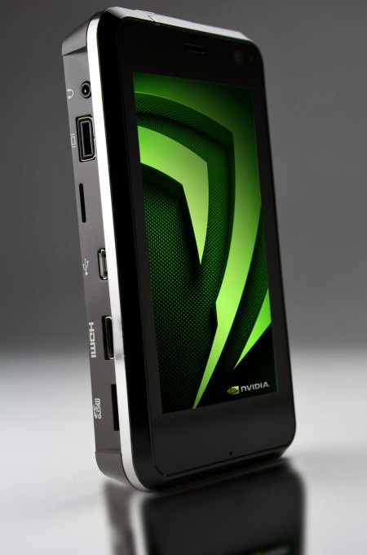
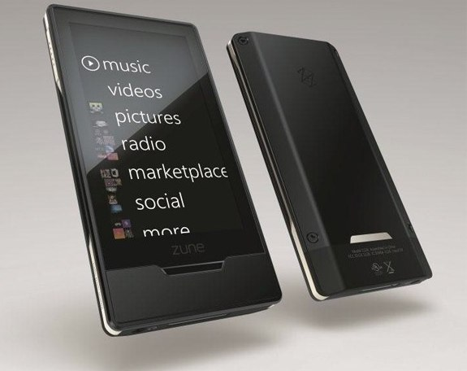
I. Historia układu Tegra
Czym jest Tegra? Pierwsza generacja – luty 2008
System-on-a-chip (SoC) wyprodukowany przez NVIDIA
Pierwszy układ Tegra, który został oparty na architekturze ARM 11 zadebiutował w lutym 2008. Początkowo dwie linie APX (smartfony) oraz Tegra 6xx (MID, smartbooki)
Brak sukcesu marketingowego – niewiele urządzeń doczekało się realizacji
Urządzenia:
-Odtwarzacz Zune HD - Tegra APX 2600
-Tegra 650 -

Slide 4
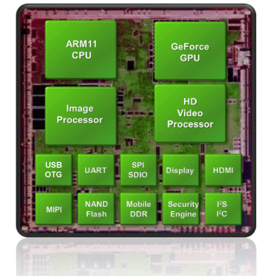
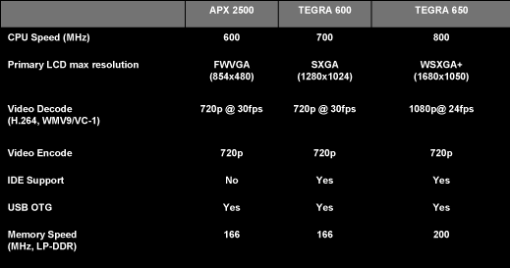
I. Historia układu Tegra
Pierwsza generacja - specyfikacja

Slide 5
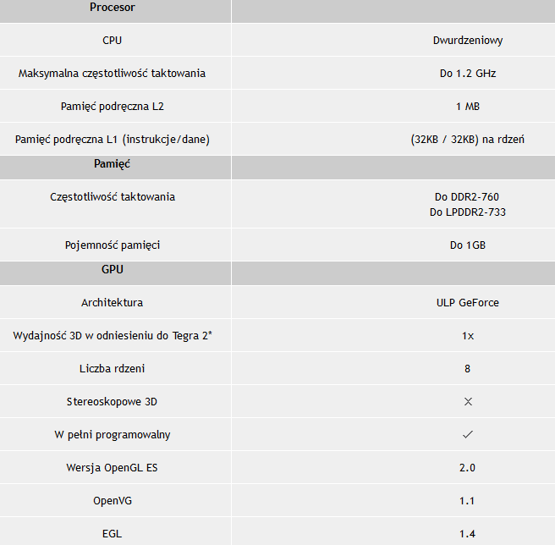
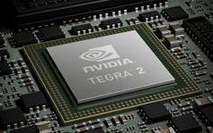
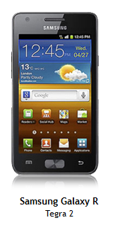
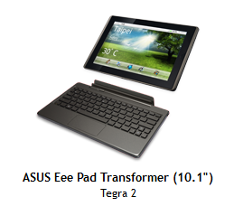
I. Historia układu Tegra
Druga generacja – styczeń 2010
Pierwsza na świecie dwurdzeniowa jednostka CPU
Jednostka GPU GeForce ULP o ultraniskim poborze mocy (ULP – Ultra-low power)
Procesory wideo obsługujące jakość wyświetlania 1080p

Slide 6
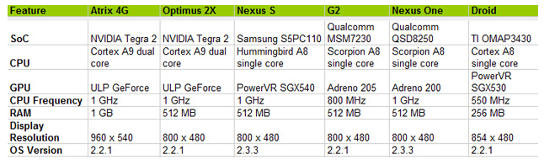
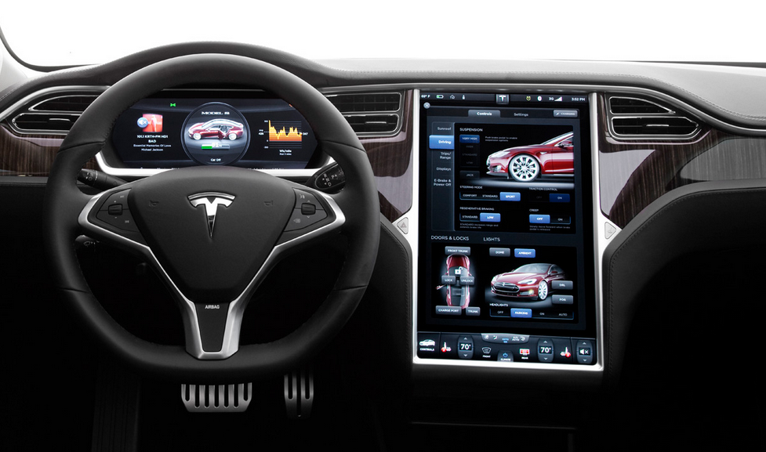
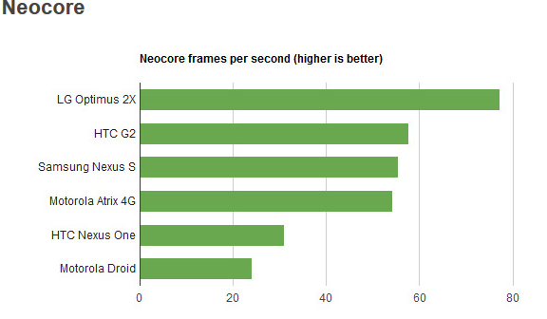
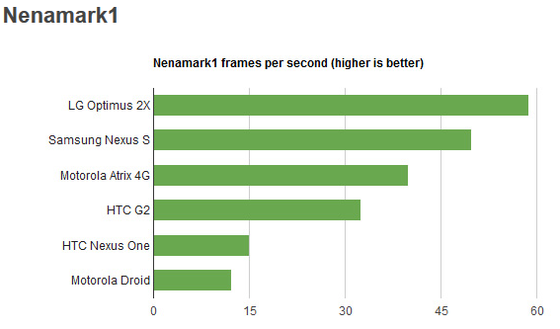
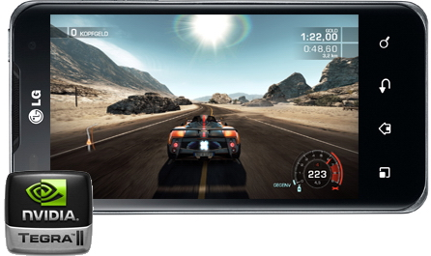
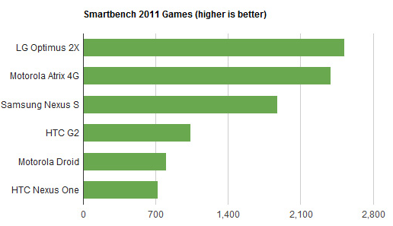
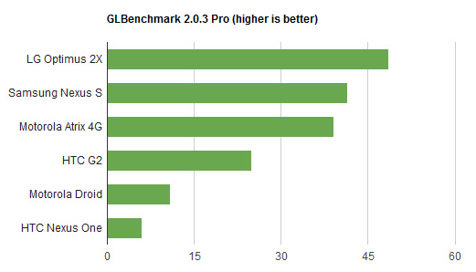
I. Historia układu Tegra
Druga generacja – benchmark – marzec 2011
Źródło: http://androidandme.com/2011/03/news/tegra-2-benchmarks-motorola-atrix-4g-vs-lg-optimus-2x/
„but we can see that the GeForce GPU inside the Tegra 2 offers the fastest performance for what’s currently available on the market.”

Slide 7
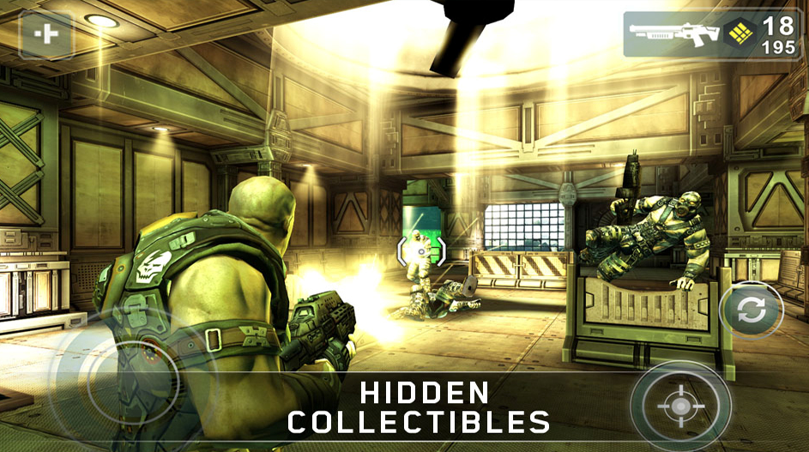
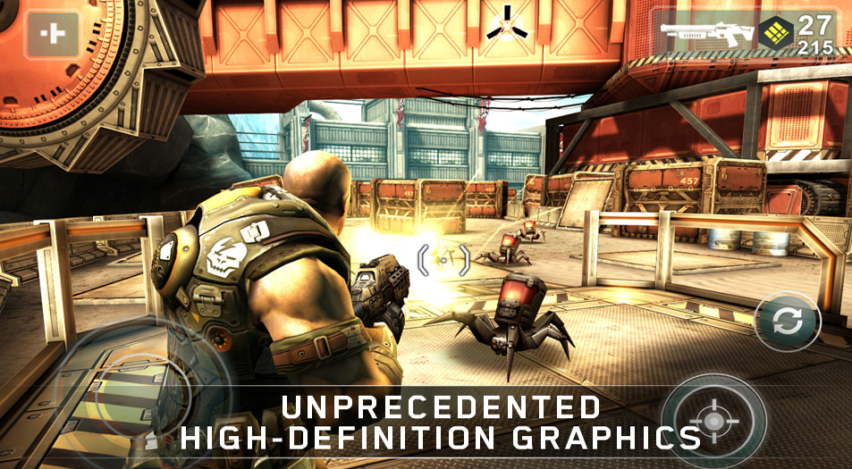
I. Historia układu Tegra
Druga generacja – Sukces marketingowy
Sukces nie tyle przez wydajność (wysoka ale nie rewelacyjna) o ile marketing.
Największy sukces – stworzenie Tegra Zone - oprogramowania najlepiej zoptymalizowanego pod kątem układu Tegra.
Przykładowa gra przystosowana pod Tegra 2 – Shadowgun (obecnie również odświeżona wersja dla Tegra 3) https://www.youtube.com/watch?v=sjHpFeAMrtg

Slide 8
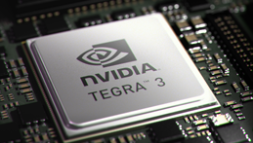
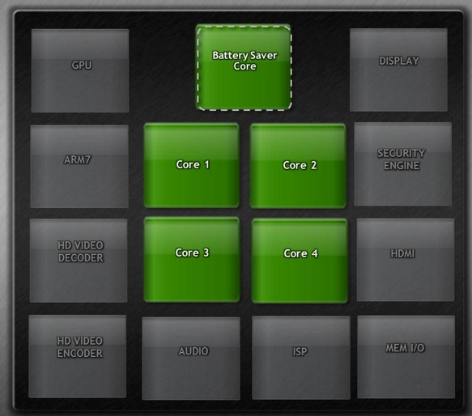
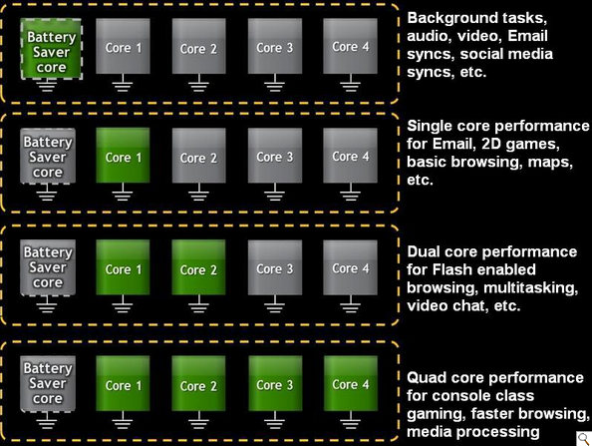
II. Teraźniejszość i bliska przyszłości
Tegra 3 Najważniejsze cechy – Architektura 4+1
Cztery rdzenie oraz piąty rdzeń pozwalający oszczędzać energię akumulatora. Zastosowaniem technologii symetrycznego przetwarzania wielowątkowego, Variable SMP.
http://youtu.be/R1qKdBX4-jc

Slide 9
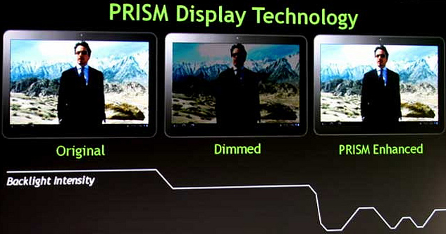
II. Teraźniejszość i bliska przyszłości
Tegra 3 Najważniejsze cechy – DirectTouch, 3D Vision, PRISM
NVIDIA DirectTouch przeniesienie części procesów związanych z dotykiem na procesor Tegra 3. Krótszy czas reakcji, mniejszy pobór mocy
Możliwość gry w stereoskopowym trybie 3D – wykorzystanie NVIDIA 3D Vision.
Technologia wyświetlania NVIDIA PRISM – PRISM (lub Pixel Rendering Intensity and Saturation Management) – lepsza jakoś/mniejszy pobór energii
www.youtube.com/watch?v=DehlRJZPsDY - DirectTouch

Slide 10
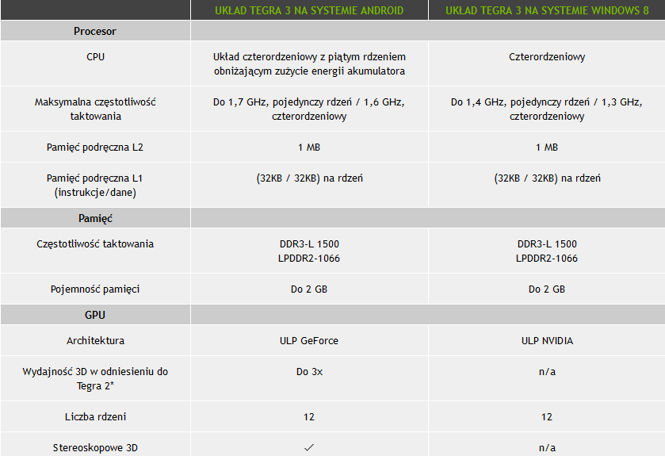
II. Teraźniejszość i bliska przyszłości
Tegra 3 - specyfikacja

Slide 11
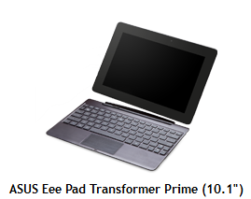
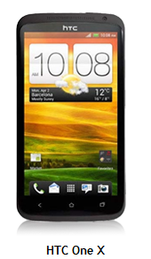
II. Teraźniejszość i bliska przyszłości
Tegra 3 - urządzenia
HTC One X, HTC One, LG Optimus 4X
Google Nexus 7, ASUS Eee Pad Transformer Prime
ASUS VivoTab (Windows 8)
Tegoroczne modele Audi (obecnie A3) www.youtube.com/watch?v=iwK15XD7aTk
(CES Consumer Electronics Show 2012)

Slide 12
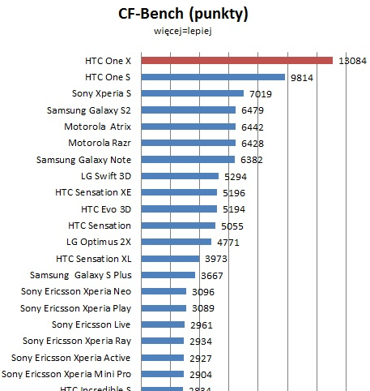
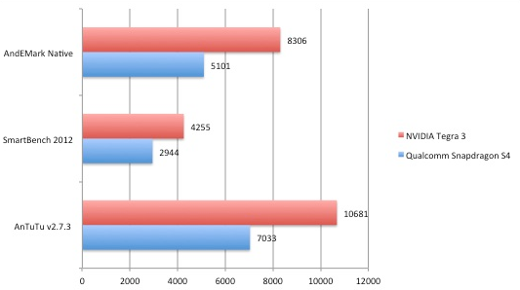
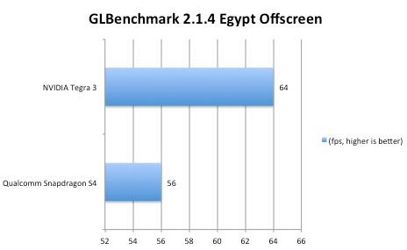
Tegra 3 (HTC One X) vs. Qualcomm Snapdragon S4 (HTC One S)
II. Teraźniejszość i bliska przyszłości
Tegra 3 – benchmark 11 kwietnia 2012 źródło: http://www.technobuffalo.com/2012/04/11/benchmarked-nvidia-tegra-3-vs-qualcomm-snapdragon-s4/

Slide 13
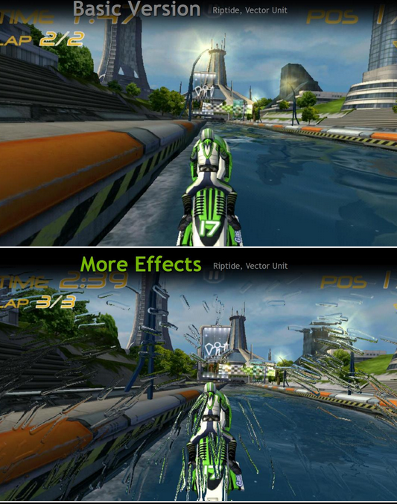
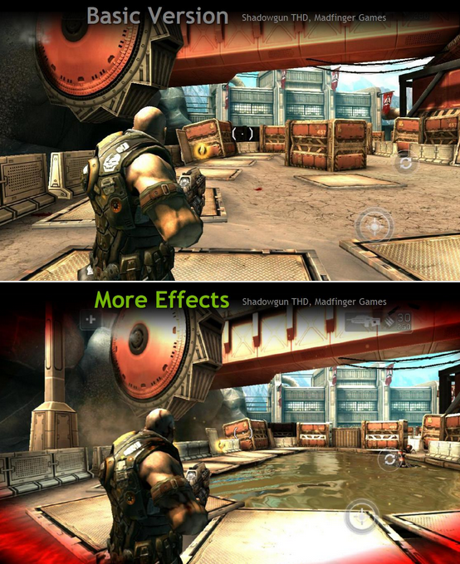
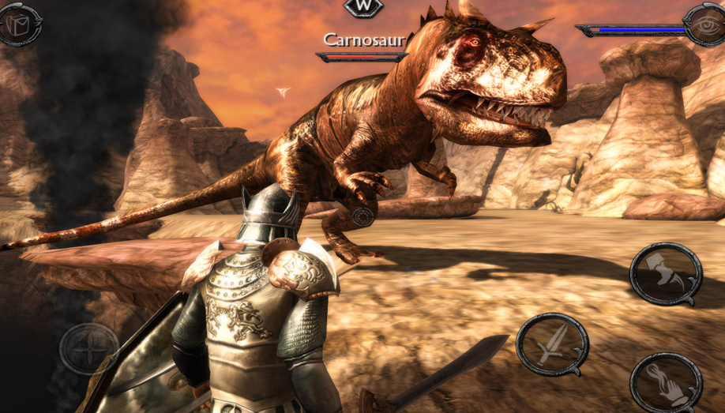
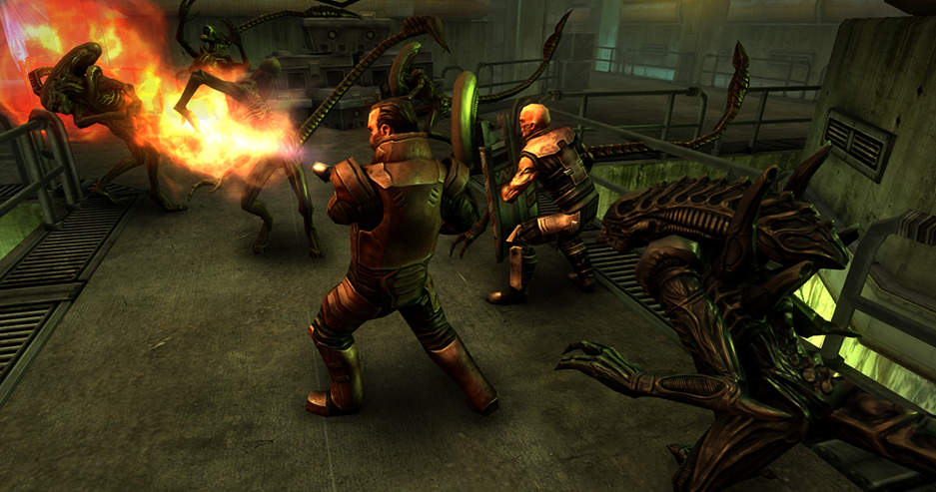
II. Teraźniejszość i bliska przyszłości
Tegra Zone stan obecny
Ravensword: Shadowlands
AVP: Evolution

Slide 14
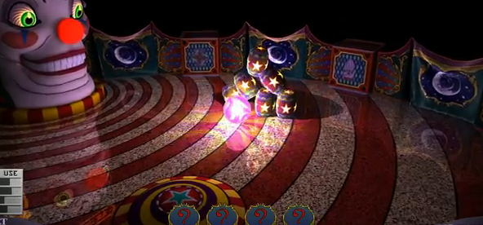
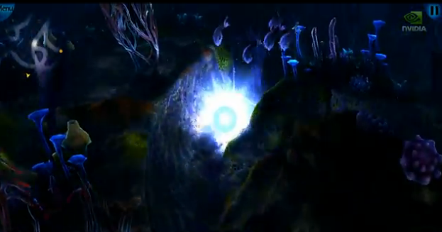
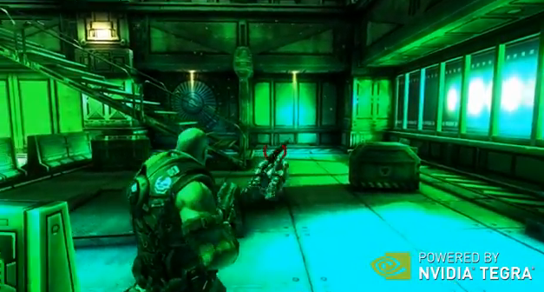

II. Teraźniejszość i bliska przyszłości
Tegra 3 – PhysX przykłady
NVIDIA Tegra 3: Glowball
http://youtu.be/eBvaDtshLY8
NVIDIA Tegra 3: Glowball Part 2
www.youtube.com/watch?v=C30ShWQm5pI
NVIDIA Tegra 3: Shadowgun
http://www.youtube.com/watch?v=QmvJxbHWZSU
Sprinkle
http://www.youtube.com/watch?v=F6j00gr-zpY

Slide 15
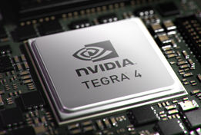
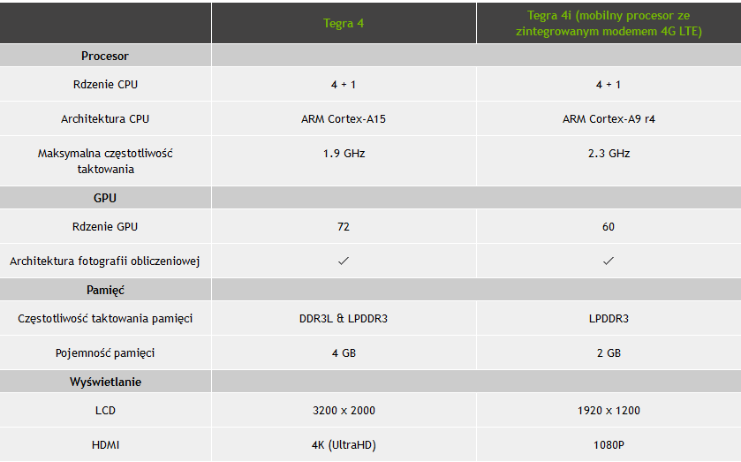
II. Teraźniejszość i bliska przyszłości
Tegra 4 – Już niebawem
Premiera w tabletach 2 kwartał 2013, smartphony 3-4
Układ GPU NVIDIA wyposażony do 72 rdzenie graficzne
Pierwsze urządzenia:
Toshiba AT10LE-A Tablet ze sprzętową
klawiaturą
Konsola NVIDIA SHIELD (VI 2013)
http://youtu.be/_193VZGXalc

Slide 16
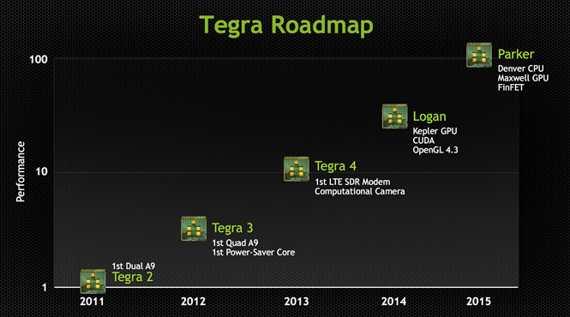
II. Teraźniejszość i bliska przyszłości
Tegra 5 i dalej - GTC 2013: NVIDIA's Tegra Roadmap
http://youtu.be/8kIQWWJs_po

Slide 17
III. Tegra Android Development Pack
Całe środowisko w jednym web instalatorze
Paczka pobiera i instaluje Android SDK, Android NDK
JDK
Cygwin
Eclipse
CDT
ADT
Apache
NVIDIA Debug Manager for Eclipse.
NVIDIA Nsight Tegra – wsparcie Android dla Tegra w Visual Studio

Slide 18
III. Tegra Android Development Pack
NVIDIA Nsight Tegra
Darmowy dodatek dostępny z poziomu Android Development Pack – wystarczy ważna licencja Visual Studio (na razie wersja 1.1 tylko dla VS 2010)
Importowanie istniejących projektów Android do Visual Studio.
Zarządzanie natywnymi projektami Visual Studio.
Tworzenie natywnych projektów Android bezpośrednio w Visual Studio przy użyciu vs-android, ndk-build lub makefiles.
Wielordzeniowe natywne debugowanie dla Tegra Android
Możliwość używania wbudowanych w Visual Studio okien Locals, Watches, Memory oraz Breakpoints

Slide 19
III. Tegra Android Development Pack
Konfiguracja środowiska
Zintegrowany program instalujący całe potrzebne środowisko tegra-devpack-2.0
Aby pobrać instalator należy założyć konto w Developer Zone pod adresem: developer.nvidia.com
Pierwszym krokiem po rejestracji jest wypełnienie profilu dostępnego w zakładce Moje konto
Basic Registered Developer Profile
Po wypełnieniu podstawowych danych możliwe jest przystąpienie do programu Tegra Registered Developer Program dostępnego na tej samej stronie.

Slide 20
III. Tegra Android Development Pack
Konfiguracja środowiska
Po dołączeniu do programu możliwe jest pobranie paczki instalacyjnej z adresu: https://developer.nvidia.com/tegra-android-development-pack
Przed instalacją jeśli używasz systemu operacyjnego w innej wersji językowej niż angielski, a chcesz zainstalować NVIDIA Nsight Tegra, załóż grupę Users korzystając z lusrmgr.msc (Stan na początek maja, 23 pojawiła się nowa wersja r4 – może z oczekiwaną poprawką).
W pełni automatyczna instalacja po wybraniu pożądanych komponentów

Slide 21
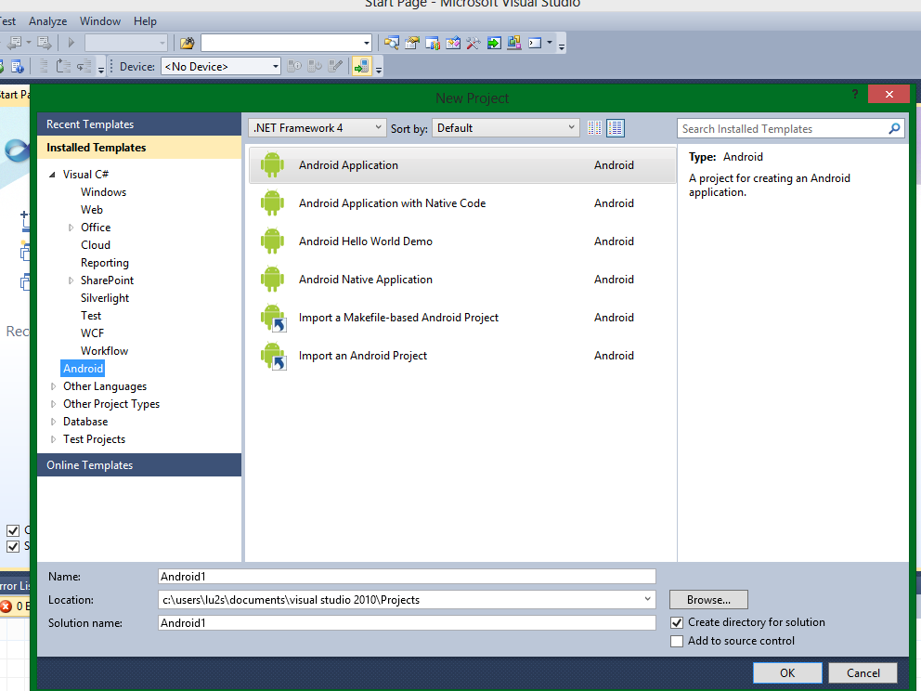
III. Tegra Android Development Pack
Wynik instalacji

Slide 22
Dziękuję za uwagę

